Slide 1
Историческая карта России с 1613 года до наших дней

Slide 2
Что значит Россия? Русь? Русский народ?
«Отец мой был чистокровный финн, мать — молдаванка, сам же я родился в Тифлисе, в армянской его части, но крещён в православие.
Стало быть, я — природный русак!»
Николай Краббе. Морской министр Российской Империи, адмирал (1814—1876).

Slide 4
Россия с 1613 до 1914гг.

Slide 5
Карта Российской империи

Slide 6
Образование СССР, национально-государственное строительство 1922-1936 гг.

Slide 7
Карта СССР в 1945-1991 гг.

Slide 8
Надо отдать должное уму и такту наших предков… Они относились к окрестным народам как к равным, пусть даже непохожим на них. И благодаря этому они устояли в вековой борьбе, утвердив как принцип не истребление соседей, а дружбу народов. Лев Гумилёв (Историк-этнолог, археолог, востоковед (1912—1992))

Slide 9
Россия не такая страна, которую можно действительно завоевать, т. е. оккупировать; по крайней мере, этого нельзя сделать… силами современных европейских государств… Такая страна может быть побеждена лишь внутренней слабостью и действием внутренних раздоров. Карл фон Клаузевиц (Генерал-майор прусской армии, всемирно известный военный теоретик (1780—1831).

Slide 10
Содружество независимых государств

Slide 11
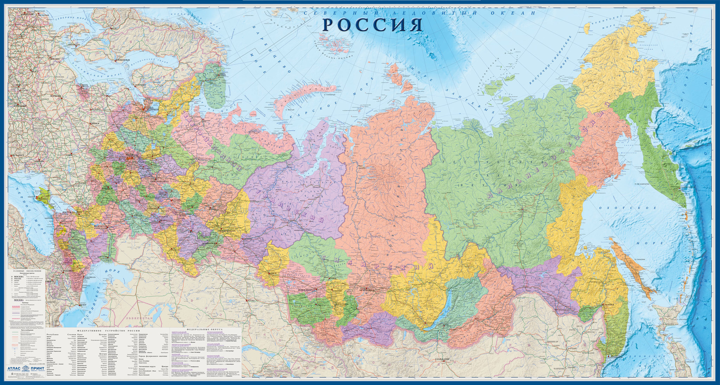
Современная РОССИЯ
В новой Конституции закреплен прямой запрет на отчуждение части территории Российской Федерации либо на осуществление иных действий, направленных на нарушение территориальной целостности Российской Федерации.

Slide 12
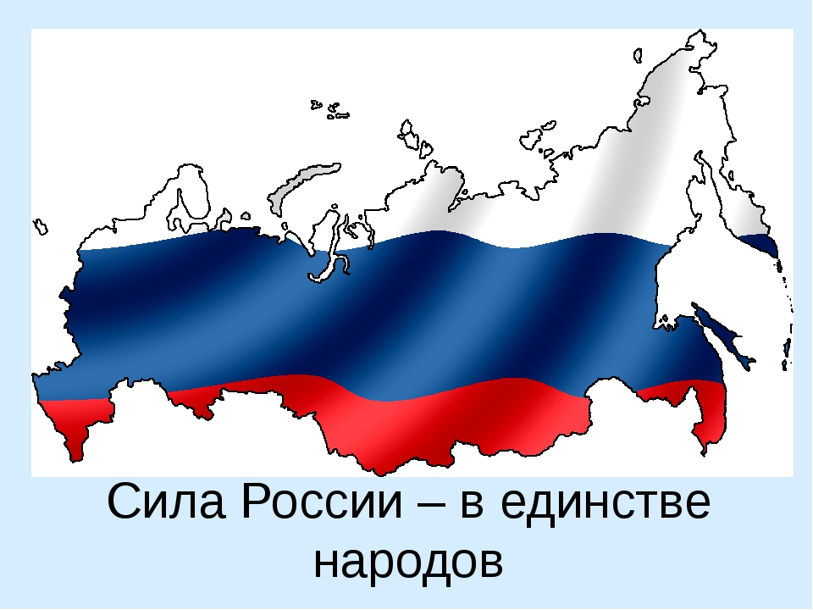
«Территориальные размеры России требуют сильной власти.
Быть русским — значит не только говорить по-русски. Но значит — воспринимать Россию сердцем, видеть её драгоценную самобытность и неповторимое своеобразие, понимать, что это своеобразие есть Дар Божий, данный русским людям, и в тоже время — указание Божие, имеющее оградить Россию от посягательств других народов и требовать для этого дара — свободы и самостоятельности на земле.
Быть русским — значит верить в Россию, так как верили в неё все русские великие люди, все её гении и строители.»
Иван Ильин . Философ (1883—1954).

Slide 14
Соберите пословицу
1 | В единстве народа | 1 | а в единстве.
2 | Народ незнающий единства, с нуждой дружит, | 2 | его свобода.
3 | Истинное богатство не в достатке, | 3 | от беды отводит.
4 | Единство народа | 4 | народ сильный единством, со счастьем дружит.

Slide 19
Продолжите фразу: «Мы едины, когда….»

